Slide 1
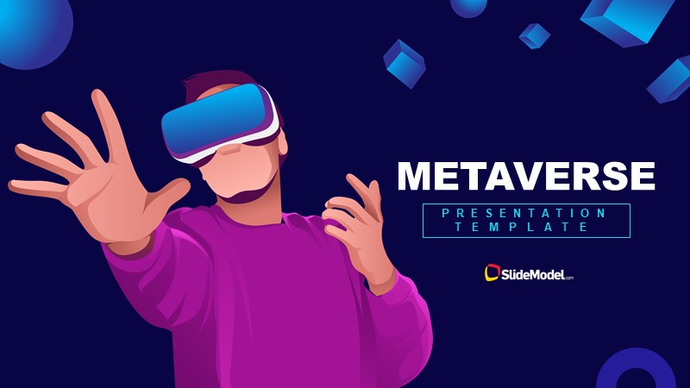
Future version d'internet

Slide 2
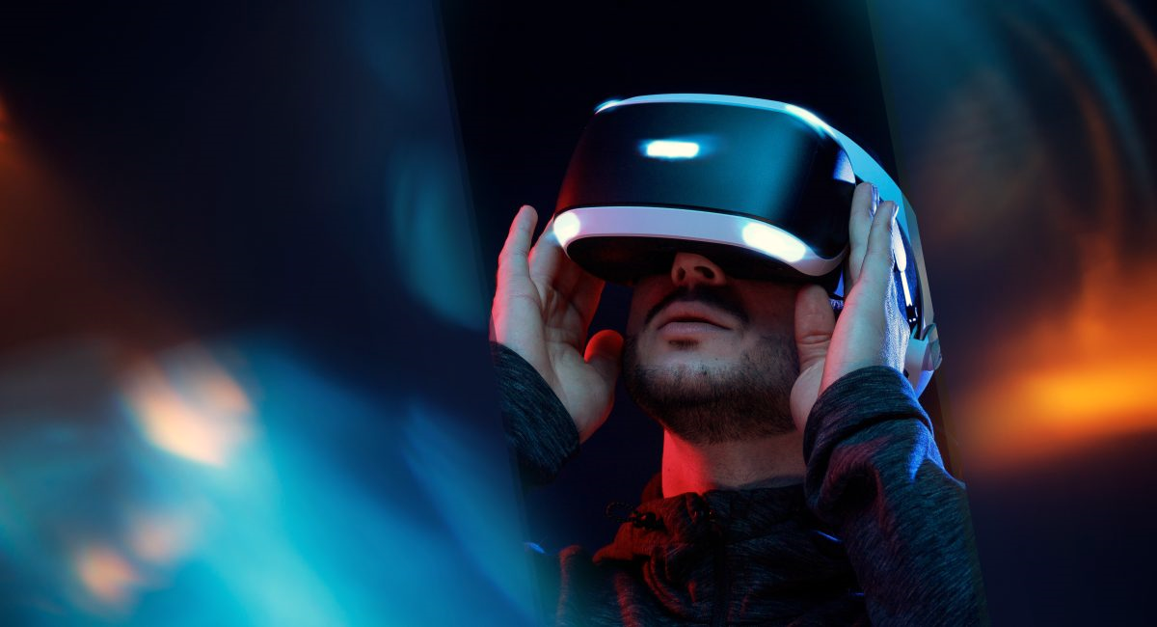

Sommaire
01
  INTRODUCTION
  Qu'est-ce que le Métaverse
Évolution du Web 1, Web2, Web3 vers le métaverse
02
Que sont AR, VR, XR, NFT, Crypto ?
03
Différents types de Métaverse
04
Différentes utilisations du Métaverse
05
Que pouvons-nous faire dans Métaverse ?

Slide 3
  INTRODUCTION

Slide 4
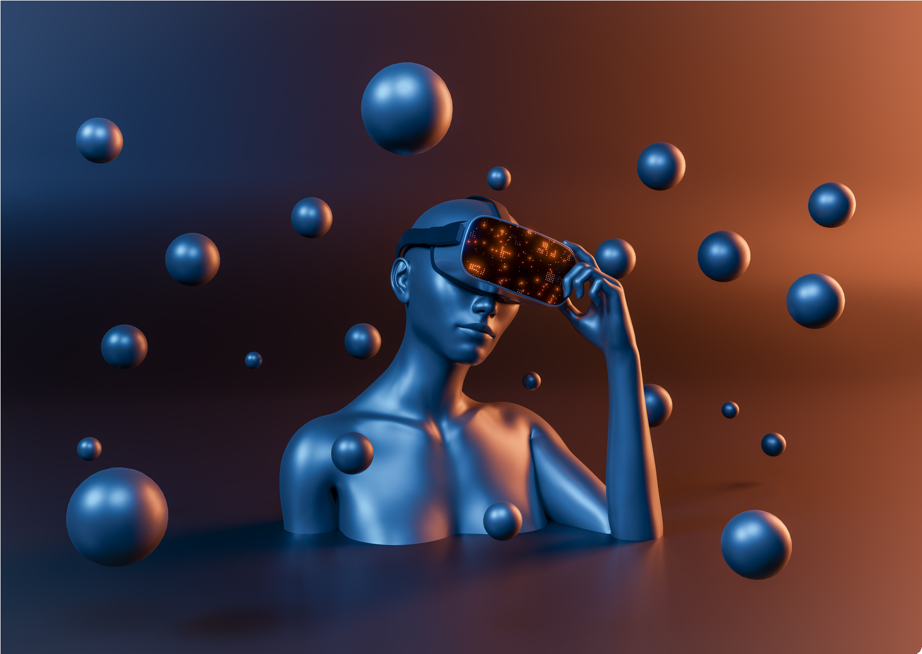
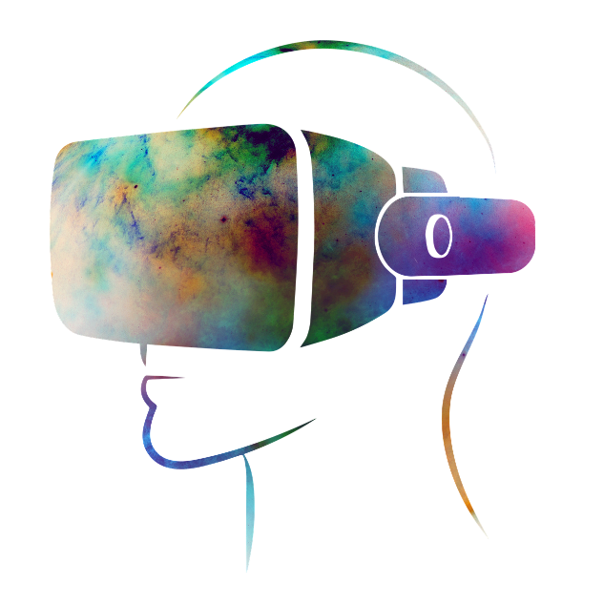


Qu'est-ce que le Métaverse
Métaverse est un espace de réalité virtuelle dans lequel les utilisateurs peuvent interagir avec un environnement généré par ordinateur et d'autres utilisateurs
Métaverse est la combinaison de AR, VR, XR, NFTs, crypto devises etc.

Slide 5
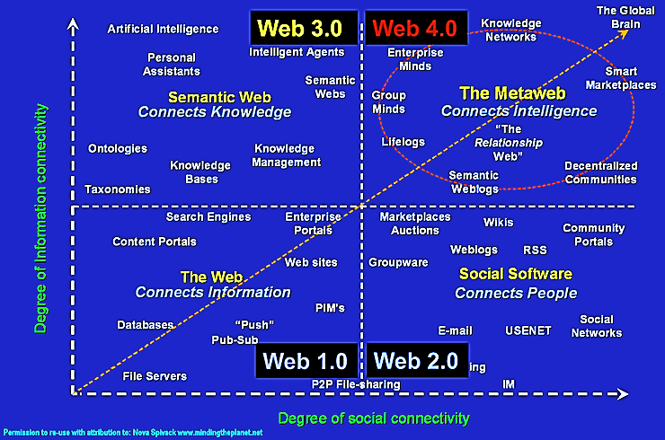
Évolution du Web 1, Web2, Web3 vers le métaverse (Web 4)

Slide 6
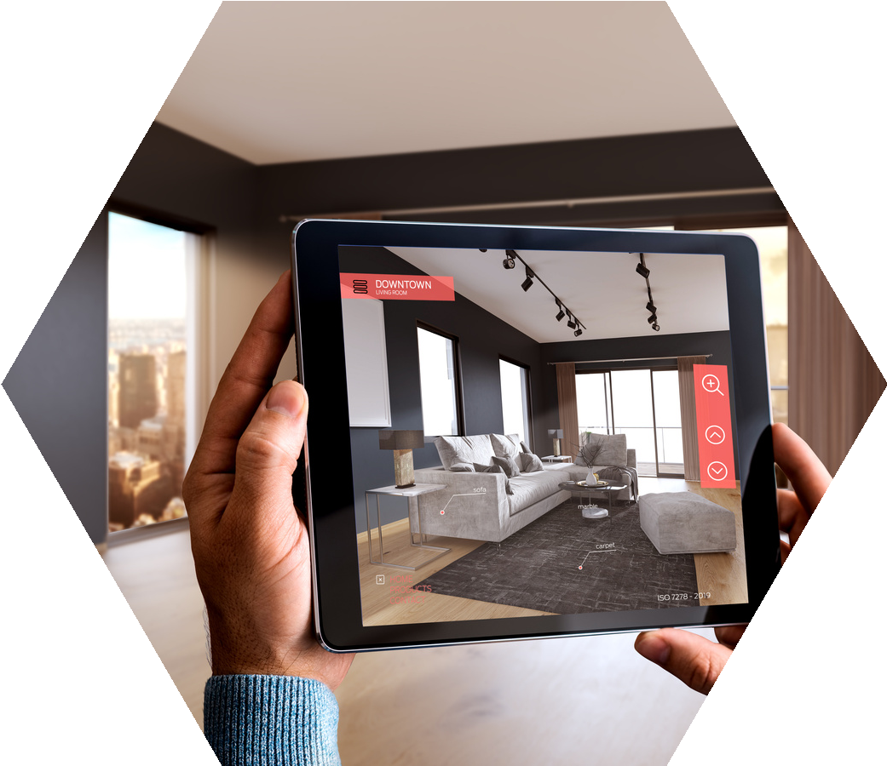
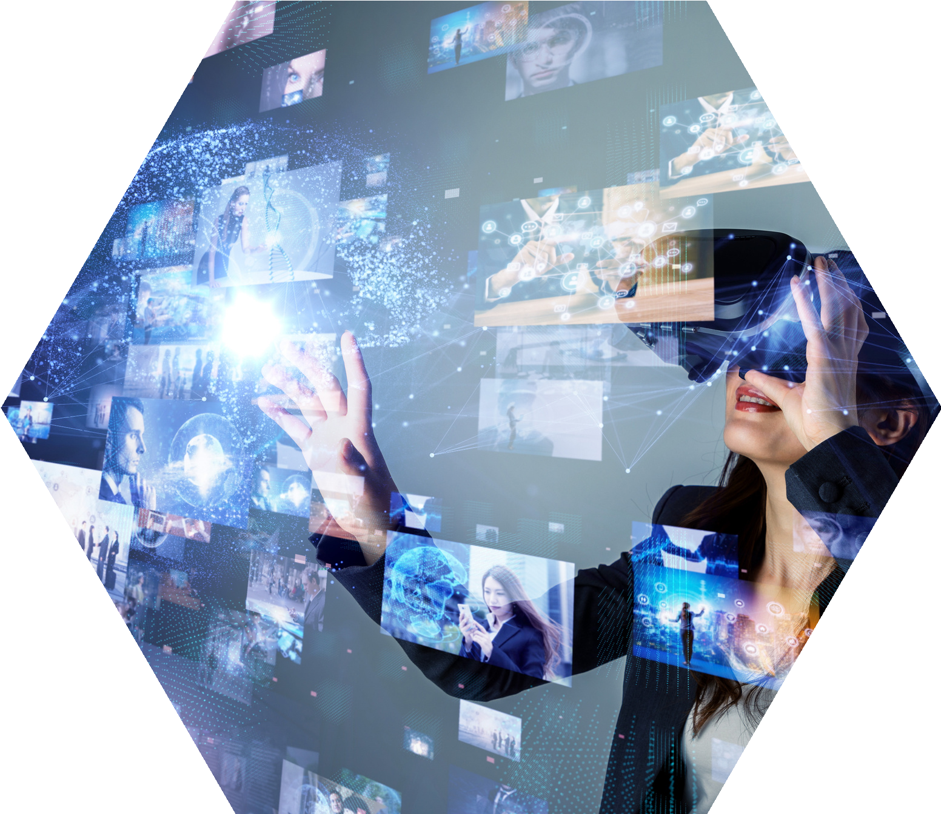
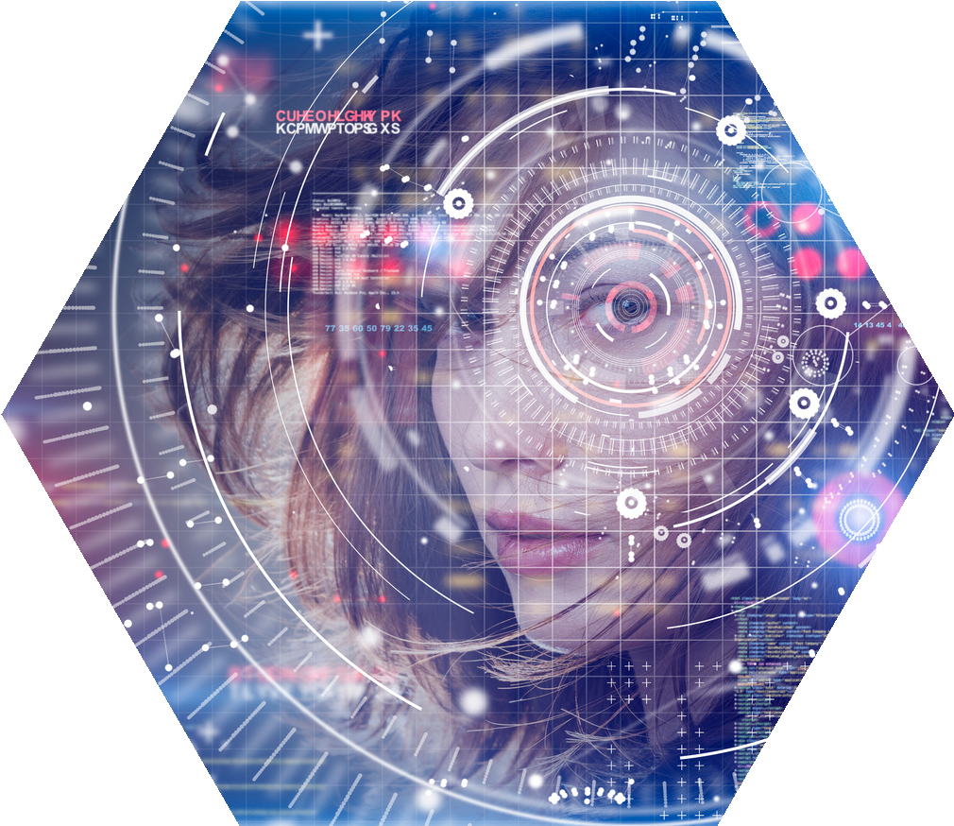
À propos de AR, VR, XR !
Réalité augmentée
Nous pouvons ajouter des éléments numériques au monde physique. Nous pouvons également faire l'expérience de la réalité augmentée avec nos mobiles ! Exemples : Objectifs Snapchat, Google AR, Le jeu Pokemon Go et etc.
Réalité virtuelle
C'est un environnement généré par ordinateur avec des scènes et des objets qui semblent réels, donnant à l'utilisateur l'impression d'être immergé dans son environnement. Cet environnement perçu à travers les casques VR
Réalité étendue
Il fait référence à tous les environnements combinés réels et virtuels et aux interactions homme-machine générés par la technologie informatique et les appareils portables.
Où 'X' Représente une variable pour toute technologie informatique spatiale actuelle ou future

Slide 7
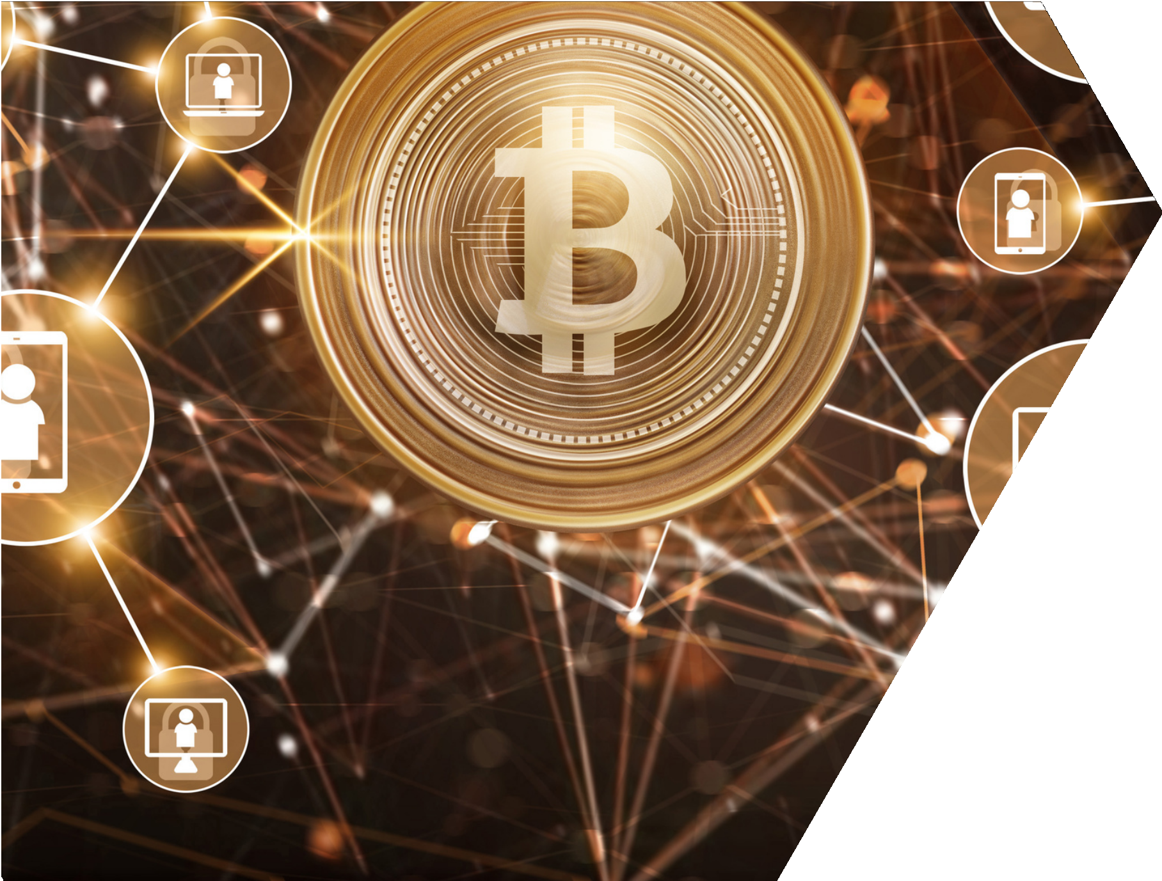
A propos la
Crypto ?
forme numérique de devise.
Basée sur la décentralisation.
Basée sur le système de Blockchain,
monnaies numériques qu’on ne peut pas les toucher physiquement

Slide 8
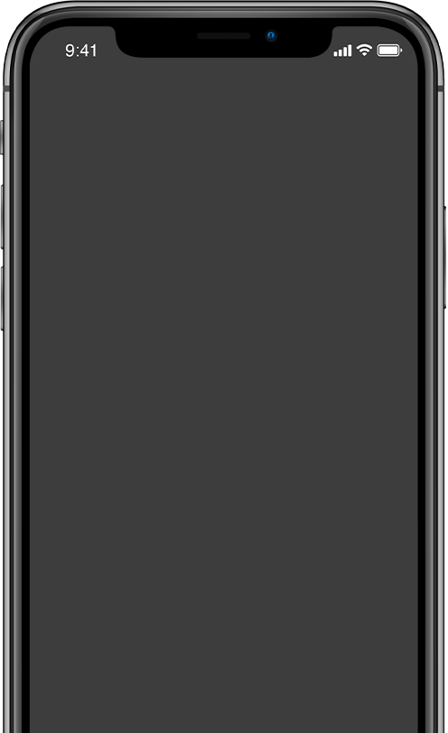
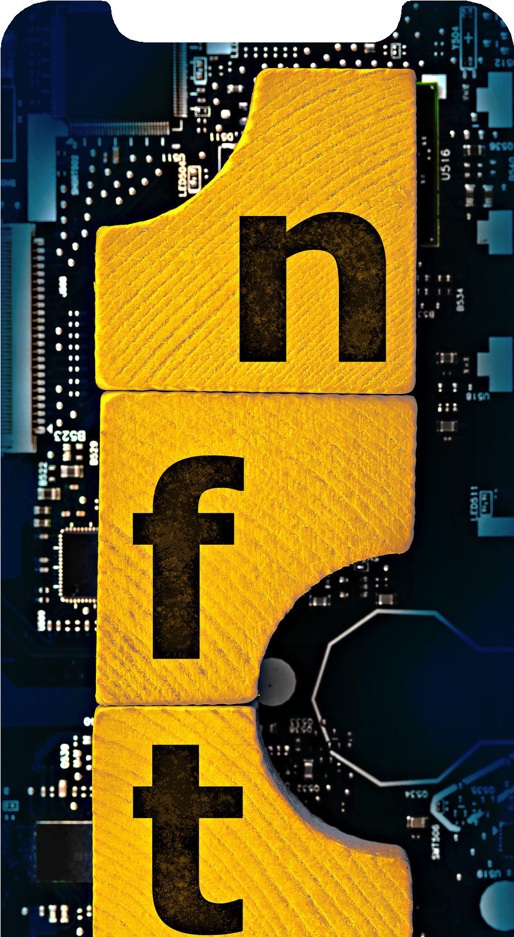
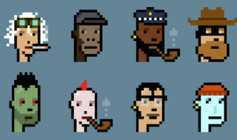
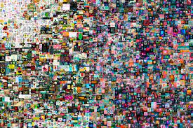
Non Fungible Tokens (NFTs)
Actifs cryptographiques sur une chaîne de blocs.
ont des codes d'identification uniques.
Ces NFT sont également des actifs numériques.

Slide 9
Deux types de métaverse !
Un Metaverse basé sur la chaîne de blocs
L'un d'eux traite de la construction d'un métaverse basé sur la blockchain à l'aide de NFT et de crypto-monnaies. Certains des exemples sont Decentraland et le bac à sable qui permettent aux gens d'acheter des parcelles de terrain virtuelles et de construire leurs propres environnements.
Monde social
Tandis que l'autre est un simple monde virtuel où les gens peuvent se rencontrer et se saluer. Facebook travaille à la création de cette version de Metaverse.

Slide 10
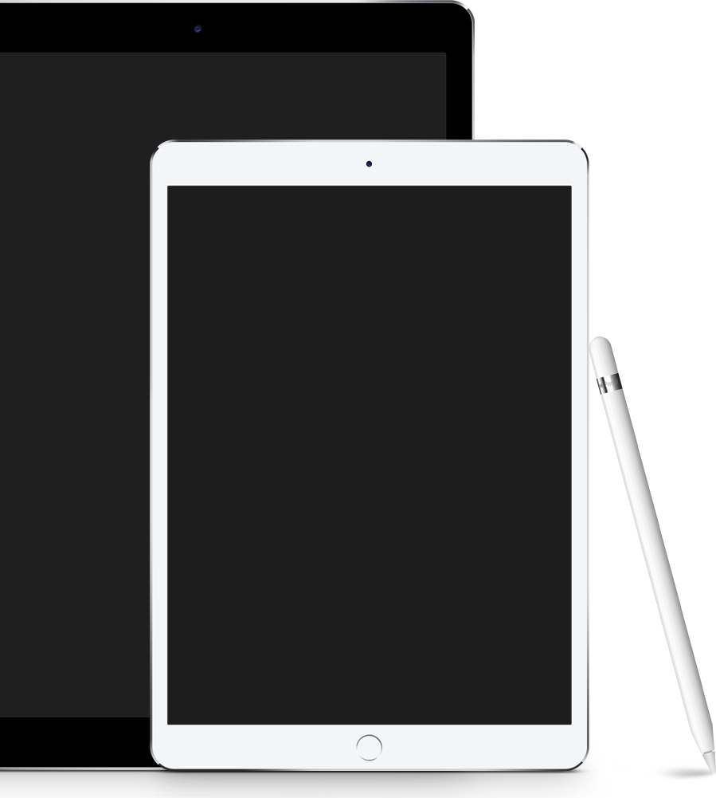
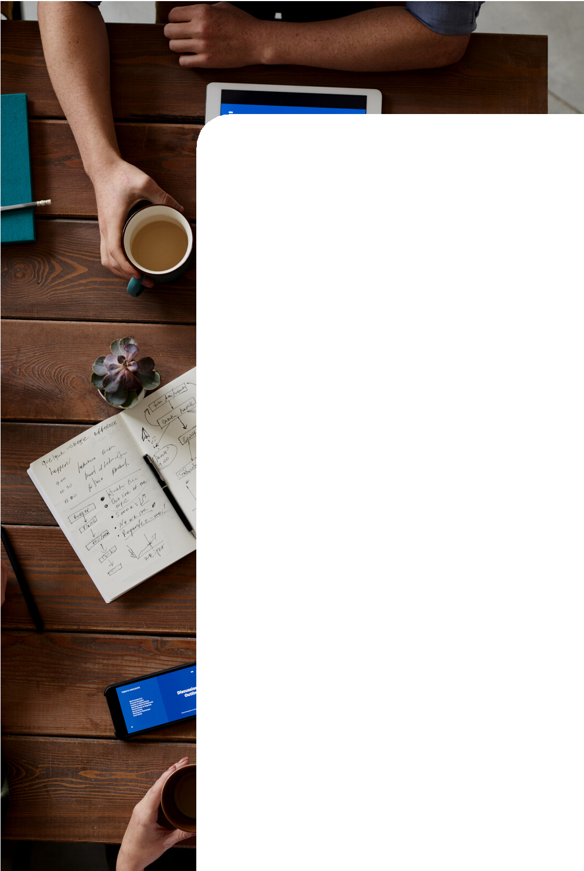
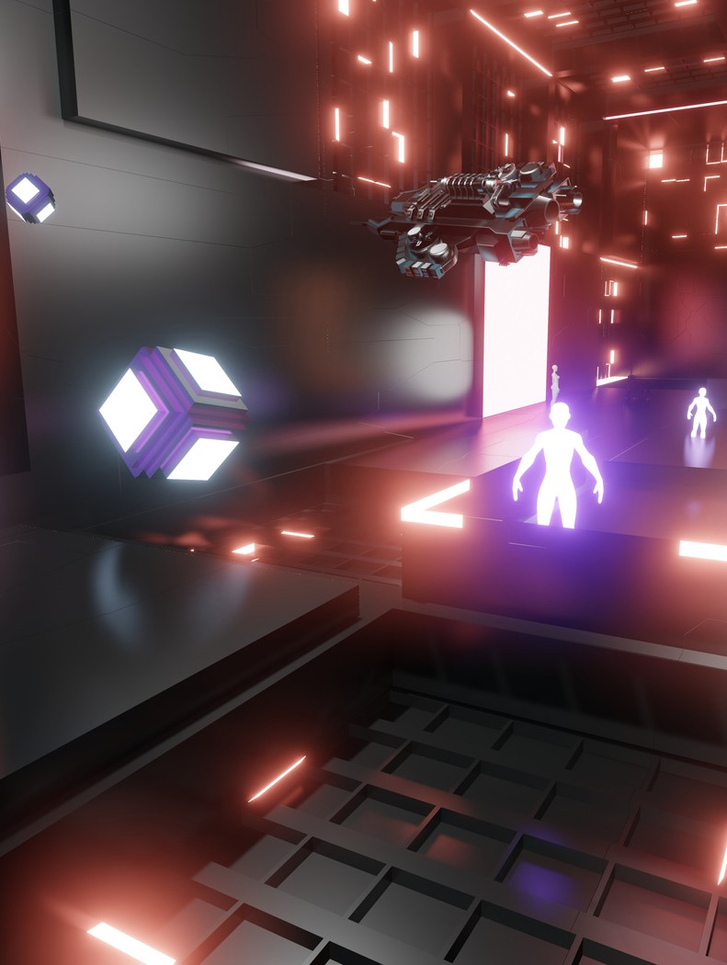


Des cas d’utilisation du métaverse !
Immobilier
Voyages
ÉDUCATION
FITNESS
SHOPPING
JEUX VIDÉO

Slide 11
Que pouvons-nous faire avec Métaverse ?
Avoir une propriété virtuelle
Gagnez de l'argent en investissant dans des NFT, en jouant à des jeux qui vous rapportent de l'argent, etc.
Annoncez n'importe quoi
Créez un environnement personnalisé pour vous
Acheter et vendre des actifs uniques

Slide 12
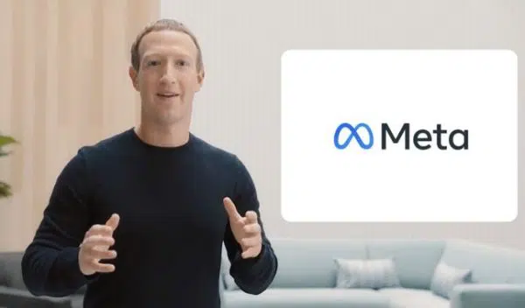
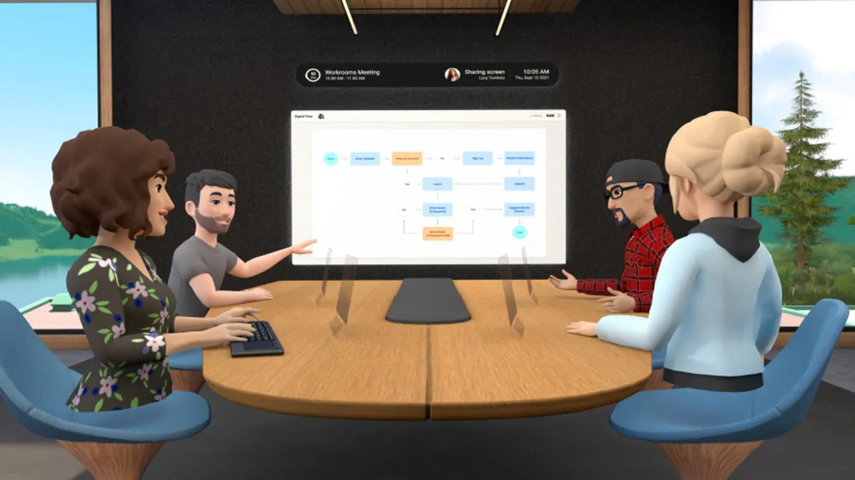
Le réseau social du futur

Slide 13
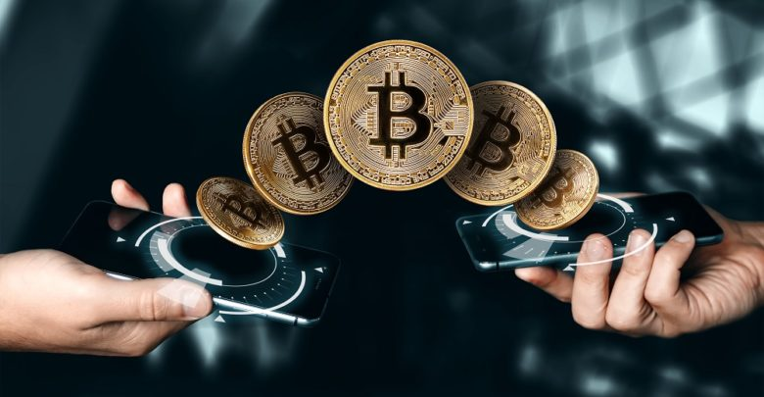
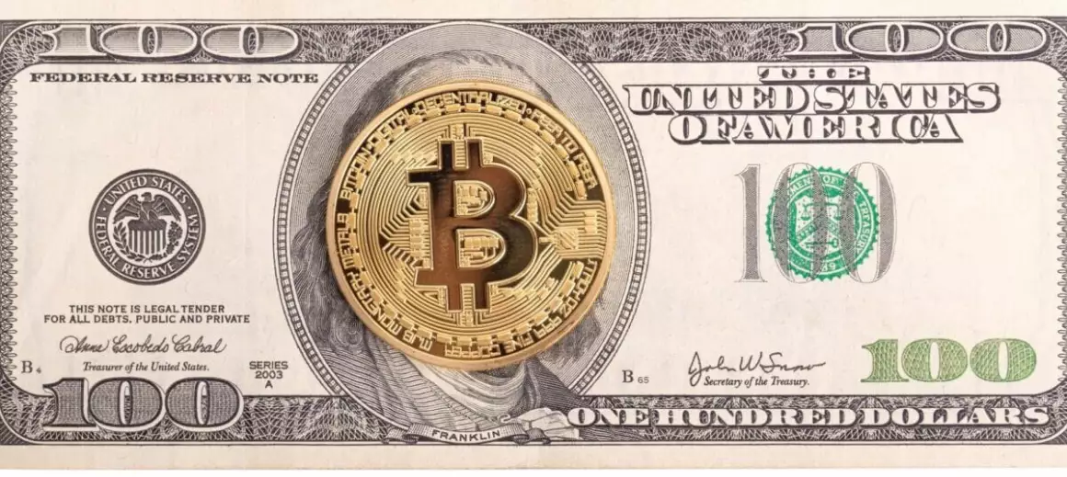
D’argent classique à cryptomonnaie

Slide 14
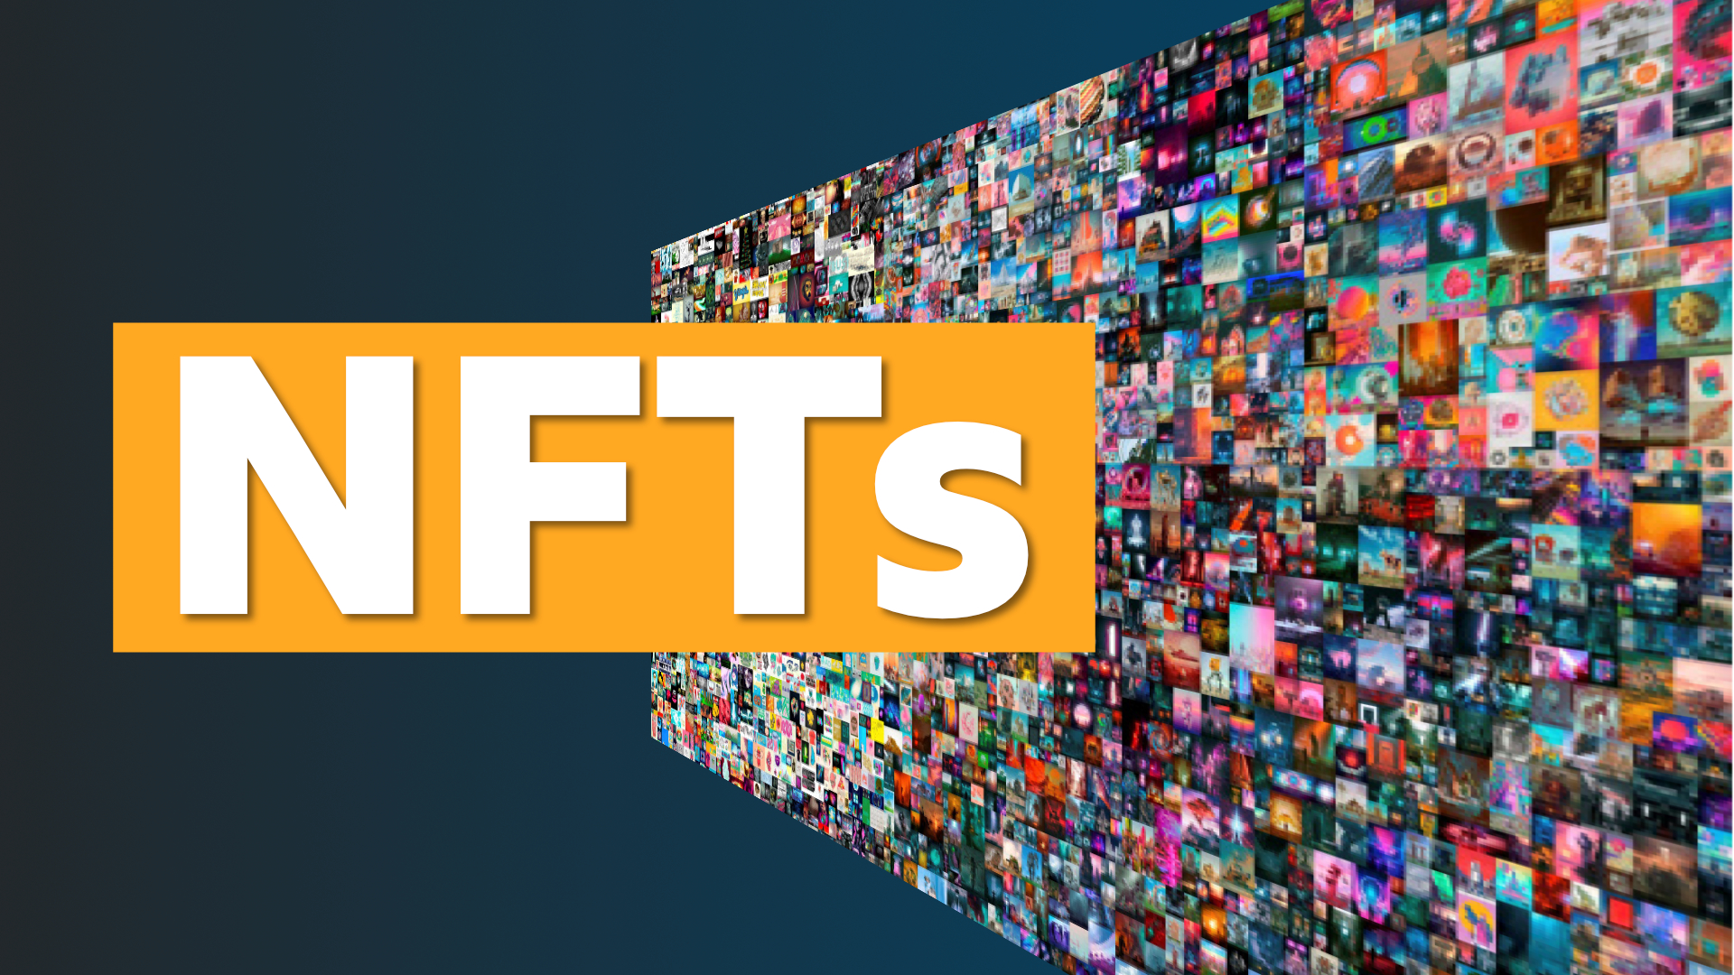
Le NFT

Slide 15
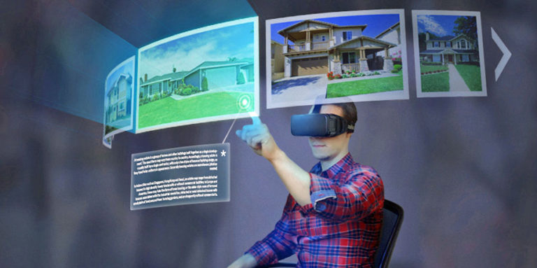
Immobilier virtuel et autres applications

Slide 16
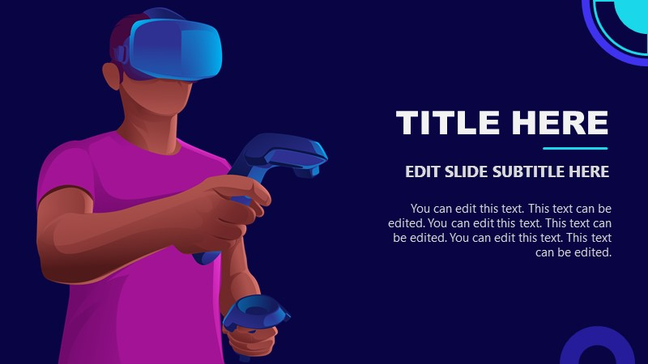
MERCI POUR VOTRE ATTENTION

